Slide 1
أوراق عمل وحدة
( يظهر مهارات العمل مع الآخرين)

Slide 2
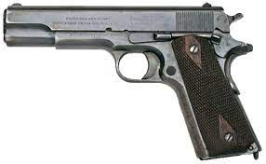
الدرس العشرون
ورقة عمل
صنف ملابس رجل الإطفاء في العمل:

